Slide 1

1
El Fondo de Aportaciones para la Seguridad Púbica (FASP) es un fondo presupuestal previsto en la Ley de Coordinación Fiscal a través del cual se transfieren recursos a las entidades federativas para dar cumplimiento a estrategias nacionales en materia de seguridad pública, forma parte del grupo de asuntos de Gobierno, con la función específica de “Asuntos de Orden Público y de Seguridad Interior”, y la subfunción correspondiente al Sistema Nacional de Seguridad Pública. El FASP atiende a los cinco Ejes Estratégicos del Sistema Nacional de Seguridad Pública y se orienta a los diez Programas con Prioridad Nacional: Desarrollo de capacidades en las instituciones locales, para el diseño de políticas públicas destinadas a la prevención social de la violencia y la delincuencia con participación ciudadana en temas de seguridad pública. Desarrollo, profesionalización y certificación policial. Tecnologías, infraestructura y equipamiento de apoyo a la operación policial. Implementación y desarrollo del sistema de justicia penal y sistemas complementarios. Fortalecimiento al sistema penitenciario nacional y de ejecución de medidas para adolescentes. Desarrollo de las ciencias forenses en la investigación de hechos delictivos. Sistema nacional de información para la seguridad pública. Sistema nacional de atención de llamadas de emergencia y denuncias ciudadanas. Fortalecimiento de capacidades para la prevención y combate a delitos de alto impacto. Especialización de las instancias responsables de la búsqueda de personas.
Descripción del Programa

Slide 2

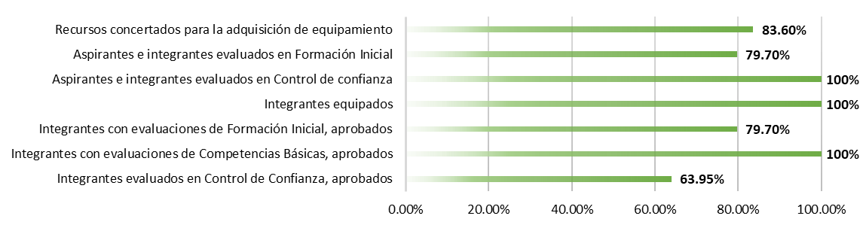
2
¿Cuáles son los resultados del Programa y cómo los mide?
A continuación se presentan los resultados de los siguientes indicadores para el Estado de Sinaloa en referencia al ejercicio fiscal 2022: Porcentaje de integrantes del estado de fuerza estatal y municipal que fueron evaluados con recursos FASP en Control de Confianza, aprobados, se obtuvo un 63.95% respecto a la meta planteada; lo que representa a 1,999 integrantes. Porcentaje de integrantes del estado de fuerza estatal y municipal con evaluaciones de Competencias Básicas realizadas con recursos FASP, aprobados, se obtuvo un 100% alcanzado su meta planteada; lo que representa a 745 integrantes. Porcentaje de integrantes del estado de fuerza estatal y municipal con evaluaciones de Formación Inicial realizadas con recursos FASP, aprobados, se obtuvo un 79.7% respecto a la meta planteada; lo que representa a 393 integrantes. Porcentaje de integrantes del estado de fuerza estatal y municipal equipados con uniforme, vestuario y equipo de protección, con recurso federal FASP, se obtuvo un 100% alcanzado su meta planteada; lo que representa a 1,500 integrantes. Porcentaje de aspirantes e integrantes del estado de fuerza estatal y municipal evaluados en Control de Confianza, con recursos FASP, se obtuvo un 100% alcanzado su meta planteada; lo que representa a 3,318 integrantes. Porcentaje de aspirantes e integrantes del estado de fuerza estatal y municipal evaluados en Formación Inicial con recursos FASP, se obtuvo un 79.7% respecto a la meta planteada; lo que representa a 393 integrantes. Porcentaje de recursos concertados para la adquisición de equipamiento (uniforme, vestuario o equipo de protección) para la operación policial que se utilizaron para ese fin, se obtuvo un 83.6% respecto a la meta planteada; lo que presenta $28´798,519.00.
Resultados

Slide 3

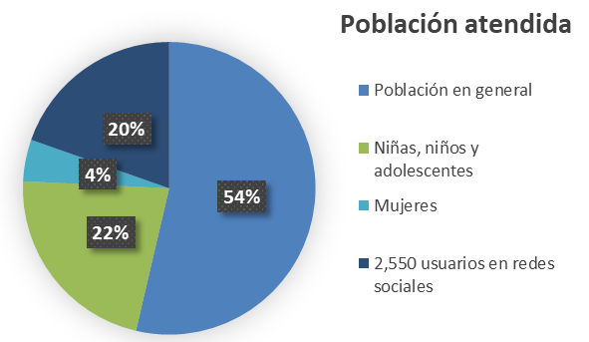
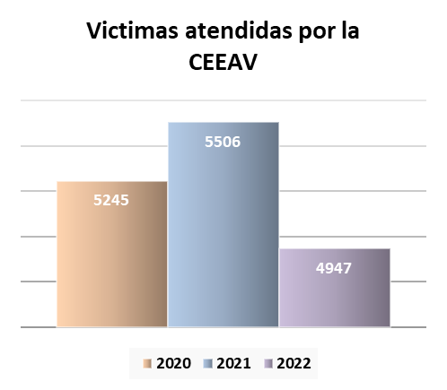
3
Durante el ejercicio fiscal 2022 se han implementado los siguientes programas y/o acciones de prevención social de la violencia: Prevención de la violencia de género Prevención de la violencia en niñas, niños y adolescentes Prevención de la violencia escolar Prevención de la violencia en jóvenes Prevención de la violencia comunitaria Atención a jóvenes en conflicto con la ley Prevención y atención a las adicciones Promoción de la participación ciudadana Acciones de difusión en materia de prevención social de la violencia Canje de armas e intercambio de juguete bélico Fortalecimiento en materia de prevención social a municipios Fortalecimiento de los Centros y Áreas Estatales de Prevención Social Durante el ejercicio fiscal 2022 se benefició a una población de 6,972 personas, a su vez se beneficiaron a los siguientes grupos: 2,872 niñas, niños y adolescentes, a 600 mujeres y 2,550 usuarios en redes sociales. En el ejercicio fiscal 2022, la Comisión Ejecutiva Estatal de Atención a Víctimas (CEEAV) atendió a 4,947 victimas. Asimismo, en referencia al sistema nacional de Información, las metas convenidas y cumplidas de capacitación fueron las siguientes: aumentar 11% el porcentaje de evaluación respecto del Informe Policial Homologado (IPH), aumentar en 30% la captura del Informe Policial Homologado (IPH), lograr el 100% en los indicadores de información de incidencia delictiva, realizar las gestiones para que la Fiscalía General del Estado capture el Informe Policial Homologado (IPH).
Cobertura

Slide 4
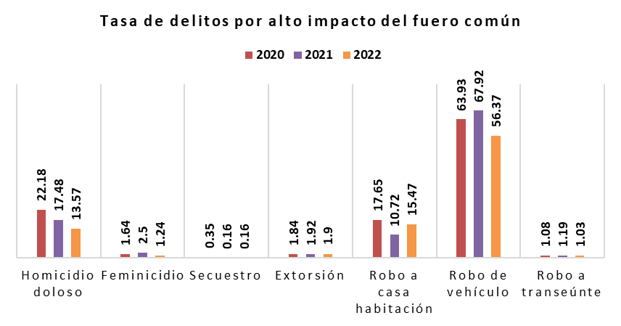
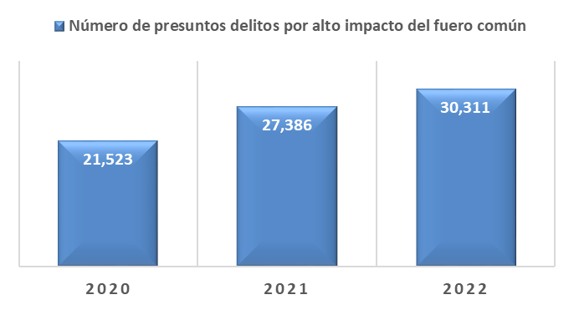
4
Análisis del Sector
El FASP contribuye al Indicador Sectorial en cumplimiento a estrategias nacionales en materia de Seguridad Pública, por lo cual atiende a los ejes estratégicos y se orienta en los programas con Prioridad Nacional. Con relación al número de delitos de alto impacto del fuero común, se registraron al menos 30,311 delitos por alto impacto a nivel estatal, dicho indicador indica un sentido ascendente, por lo tanto el estado de Sinaloa no cumplió con la meta señalada, ya que se superó dicha meta. Asimismo, en el ejercicio 2021 se registraron 27,386 delitos y en el ejercicio 2020 se registraron 21,523 delitos. Ahora bien, en la tasa de delitos de homicidio doloso se registró un 13.57, en feminicidio un 1.24, secuestro un 0.16, extorsión un 1.90 y robo a casa habitación un 15.47, robo de vehículo un 56.37 y robo a transeúnte un 1.03.
Sector
Financiamiento del FASP 2022 $320,263,432 millones
Recursos Federales FASP | $224,251,678
Aportación Estatal | $96,011,754
Ejercido al 31/12/2021 | $238,543,488.52
Fuente: Elaborado con la información del Instrumento para el registro, clasificación y reporte de delitos y las victimas CNSP/38/15

Slide 5

5
Análisis de Servicios y Gestión
En materia de Profesionalización, certificación y capacitación de los elementos policiales y las instituciones de Seguridad Pública se capacitaron a 595 policías estatales, 257 policías de investigación, 15 elementos de peritos, 47 elementos del ministerio público, 188 custodios, 6 instructores evaluadores y se otorgaron 493 becas. Asimismo, se capacitaron y/o certificaron a 4 personas sobre el Diplomado en gestión, empoderamiento político y habilidades gerenciales con perspectiva de género para el funcionariado público estatal y a 7 personas respecto a la Certificación en prevención de adicciones como parte del taller “Firmes y Libres” por la Asociación Civil Amor y Convicción. Respecto al Equipamiento e infraestructura de los elementos policiales y las instituciones de Seguridad Pública se entregaron 2,400 camisolas, 2,400 pantalones y 1,500 pares de botas. Asimismo, se entregaron 300 chalecos balísticos, 410 refacciones para vehículos y 22 vehículos. Además, de 142,000 cartuchos de arma corta. En cuanto a la prevención social de la violencia y la delincuencia con participación ciudadana las metas convenidas de capacitación fueron las siguientes: la creación de 30 redes de mujeres constructoras de paz (MUCPAZ) meta que se cumplió al 100%; seguimiento a los comités de vigilancia ciudadana y comités de vigilancia escolar, meta cumplida al 100%; 12 campañas de difusión en radio y televisión sobre seguridad vial, campañas que se complementaron con 1 foro de movilidad sostenible y 2 talleres planeación estratégica cumpliéndose al 100%; 200 jornadas comunitarias para promover los mensajes de la Estrategia Nacional de Prevención de Adicciones Juntos por la Paz, meta cumplida al 100%; 1 diagnóstico situacional georreferenciado sobre adicciones, meta cumplida al 100% y la campaña permanente de donación y registro voluntario de armas de fuego meta cumplida también al 100%. En referencia al Sistema Nacional de Atención a Llamadas de Emergencia y Denuncias Ciudadanas se cuenta con 71 personas en emergencias 9-1-1 y 5 en denuncia anónima 089, así como el total de personas que cuentan con la constancia del curso en línea “Inducción a la igualdad entre mujeres y hombres”, en emergencias 9-1-1 un total de 70 personas cuentan con dicha constancia y respecto a denuncia anónima 089, 4 personas cuentan con su constancia.
Servicios y Gestión

Slide 6
6
Fortalezas | Debilidades
Se cuenta con los recursos materiales, tecnológicos y humanos (adquisición de papelería, limpieza, reimpresión, combustibles y lubricantes, compra de mobiliario, equipo de cómputo, equipo de impresión, equipo de área médica y de área ludoteca, área de albergue transitorio, además del mejoramiento de la infraestructura física del edificio. Se dispone personal administrativo profesional, especializado y evaluado para cumplir con sus funciones de acuerdo a sus perfiles para cada área, además de reconocer su gran compromiso y amplia experiencia. Se brindan capacitaciones y profesionalización de manera permanente al personal operativo y administrativo. Existen convenios de colaboración con universidades, empresas y organismos ciudadanos. | Falta de espacio para el resguardo de expedientes físicos. Se cuenta con poco personal, es decir, personal insuficiente, además de presentarse rotación de personal. No todo el personal puede acceder a las capacitaciones. El recurso para materiales y suministros puede llegar a ser limitado. Infraestructura inadecuada y obsoleta en Centros Penitenciarios del Estado. Existe personal sin capacitación formal y/o profesionalización en su área de desempeño. Disfuncionalidad tecnológica.
Oportunidades | Amenazas
Fomentar y difundir la cultura de la prevención de conductas antisociales. Fomentar las campañas de difusión y concientización dirigidas al uso del Sistema de Atención de Llamadas de Emergencia. Continuar con la coordinación institucional con federación y municipios. Fortalecer el compromiso, la coordinación institucional y la promoción de buenas prácticas. Surgimiento de nuevas tecnologías en telecomunicaciones, que permiten la mejora de las funciones de las Instituciones de Seguridad Pública. | Insuficiencia presupuestaria debido a los recortes estatales y federales. Resguardo inadecuado de expedientes. Existen zonas de alta incidencia de fenómenos meteorológicos. Poca cultura de denuncia por parte de la población. Se presentan delitos cibernéticos y profesionalización de la delincuencia. Ataque de grupos delictivos contra la infraestructura de video vigilancia instalada en las principales ciudades del estado. Condiciones socioeconómicas de las familias que repercuten en su calidad de vida y los llevan a delinquir.
Análisis FODA

Slide 7
7
Implementar el Servicio Profesional de Carrera Policial (SPCP). Desarrollar capacitación especializada del personal de criminalística de campo, medicina, dactiloscopia y genética forense. Dotar de insumos químicos, tecnológicos y de mantenimiento necesarios para cada especialidad pericial con que se cuenta en la Fiscalía para responder de forma veraz y oportuna a las investigaciones e integración de evidencias del delito en los expedientes. Capacitar al personal responsable de reportar los avances de actividades y componentes anunciados en la Matriz de Indicadores para Resultados del FASP. Reportes de avances trimestrales del ejercicio del FASP. Acceso a herramientas tecnológicas. Llenado del Informe Policial Homologado. Mantenimiento de Instalaciones. Fortalecimiento de organización, liderazgo y confianza entre el personal operativo de seguridad pública.
Recomendaciones
8
Para el ejercicio fiscal 2022, se llevaron a cabo diferentes acciones para la ejecución de los siguientes programas con prioridad nacional y sus subprogramas: Profesionalización, certificación y capacitación de los elementos policiales y las instituciones de Seguridad Pública Equipamiento e infraestructura de los elementos policiales y las instituciones de Seguridad Pública Prevención social de la violencia y la delincuencia con participación ciudadana Fortalecimiento del sistema penitenciario nacional y de ejecución de medidas para adolescentes Sistema nacional de información Fortalecimiento tecnológico del registro vehicular (REPUVE) Seguimiento y evaluación Para consultar información con mayor detalle existe la evaluación institucional (encuesta institucional) sobre el ejercicio del FASP 2022 y la evaluación integral (informe estatal de evaluación) sobre el ejercicio del FASP 2022 ambos documentos de acuerdo a lo establecido por el Secretariado Ejecutivo del Sistema Nacional de Seguridad Pública.
Acciones del Programa
en el Ejercicio Fiscal actual

